Slide 1
Wie soll ich mich ernähren bei erhöhten Blutfetten?
Manuela Breitenberger
Dipl. oec.troph.
Ernährungsberatung
Foto Viktor Hanacek: picjumbo.com
Notes:
Vorstellung
Diplom Oecotrophologin
20 Jahre Ernährungsberatung, Gesundheitsförderung
Weiterbildung Raucherentwöhnung
NR Kurse
telefonische Beratung Rauchausstieg
Der Beitrag der Ernährung, Herzinfarktrisiko zu senken

Slide 2
Was kann Ernährung?
Genetik bleibt
Ernährung
Senkung von Blutfetten
Einsparung von Medikamenten
Notes:
Genetische Dispo nicht zu ändern.
Ernährungsumstellung meist gute Grundlage medikamentöser Behandlung.
Medikamentendosis senken
Verträglichkeit besser
Wohlfühlen

Slide 3
Was kann Ernährung nicht?
Bei konstantem Übergewicht Wirkung entfalten
Andere Risikofakoren ausgleichen
Notes:
Vermeidbare R.
Übergewicht
Voraussetzung für spätere Empfehlungen zu erh. LDLCholesterin / TG:
Angepasste Kalorienzufuhr,
KöGe halten / langsam abzunehmen. Jedes Kilogramm
Energiegehalt nicht deutlich über dem „Soll“ : sonst ↯ kunstvoller Nahrungszusammenstellungen
Wie abnehmen?
Gruppe, langsam, keine Blitzdiäten, 10 % reichen erstmal
Rauchen ist ein weiterer vermeidbarer Risikofakter
Ranking ganz oben. Machen Sie den Rauchausstieg nicht allein…. Rauchertelefone. www.bzga.de
Nebenbei HDL steigt.
Bewegungsmangel:
Auch kleinere moderate Bewegungseinheiten im Alltag, helfen, das HI Risiko zu senken.
30 Minuten zügiges Gehen (etwa 3 km)

Slide 4
Fettstoffwechselstörungen
Polygene Hypercholesterinämie
Deutlicher Effekt durch Ernährung
Notes:
Viele kleine Gendefekte
allein meist keine/geringe Erhöhung LDL-Chol
Wenn ÜG, D.m., fett-/kalorienreiche E: auch ausgeprägt
Vielfach möglich Werte mit E ⤓ in Normalbereich
ÜG Manifestationsfaktor dieser FSS: ⤓ unabdingbar

Slide 5
Fettstoffwechselstörungen
Ernährungsbedingte Hypercholesterinämie
Größte Wirkung durch Ernährung
Notes:
2 Ursachen
Zu viele gesättigte Fettsäuren
versteckten Fetten Fleischprodukten und Backwaren
Aktivität der LDL-Rezeptoren sinkt.
Fettmodifikation: Fette, die anders zusammengesetzt sind. ⤒ (E)UFS
2. Sehr fett­armen Kost (weniger als 25 Prozent der Tageskalorien) Weniger Gallenfüssigkeit:weniger Gallensäuren nötig Bildung Gallensäuren aus Cholesterin ⤓ / Chol ⤒
Paradoxon: Fettanteil hier ⤒ in der Nahrung ⤏ LDL senken
Die Ernährungsumstellung reicht in der Regel als alleinige Maßnahme aus.

Slide 6
Ernährungsumstellung
Senkung von LDL-Cholesterin
Fettmenge
Fettqualität
Notes:
Verminderung der Fettzufuhr nicht immer notwendig.
Nicht bei lange konstant gehaltenem Normalgewicht.
Bei Übergewicht: Fettmenge nur soweit ⤓ ⤑ moderat abnehmen
Qualität: Mehr (einfach) ungesättigte Fettsäuren
Exkurs Innenleben von Nahrungsfetten

Slide 7
Aufbau von Fetten
E
Notes:
Dieses „E“, das Sie hier sehen zeigt vereinfacht den prinzipiellen Aufbau und die Bausteine von Fetten.
Gemeinsam: Vertikale „Rücken“ von Fetten. Bestandteil bei allen gleich.
Unterschied im hier vertikalen Rest. Unterschiedliche / gleiche Fettsäuren
Gesättigt
einfach / mehrfach ungesättigt
Hunger

Slide 8
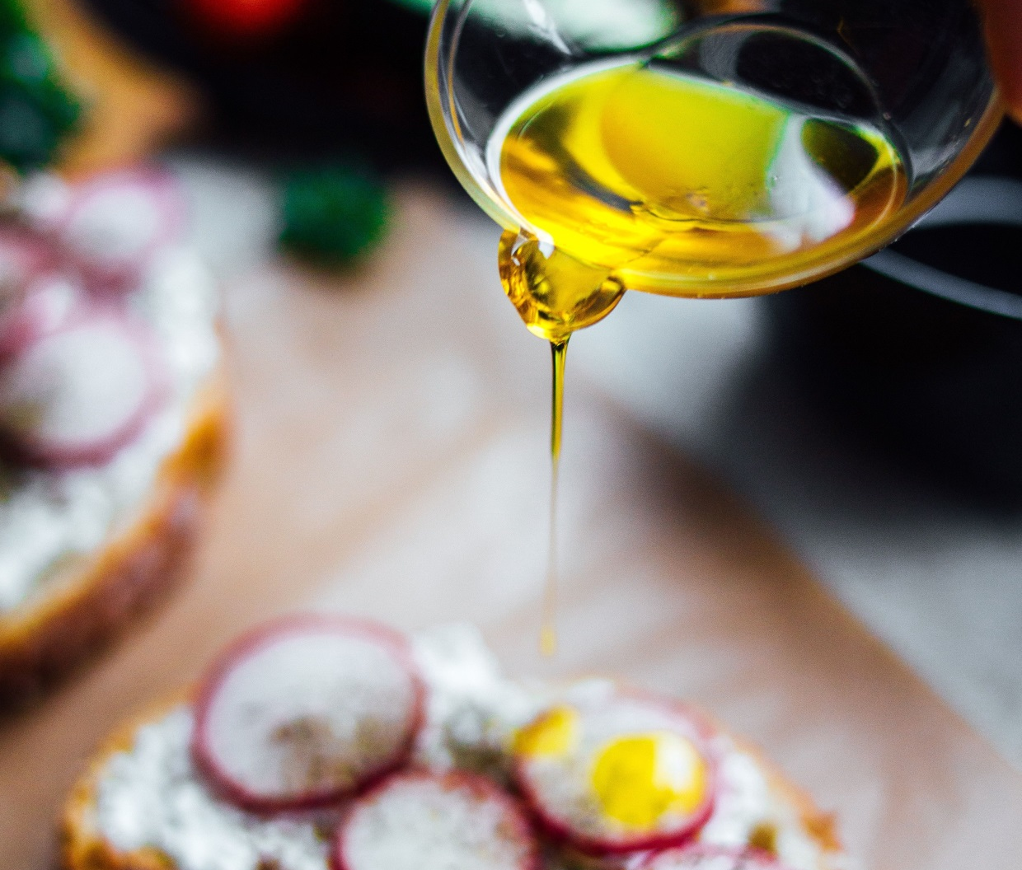
Ernährungsumstellung
Foto Aleksander Soroka: unsplash.com
Notes:
Nahrungsfette
Zimmertemperatur flüssig oder fest
Konsistenz hängt bei Fetten davon ab, wieviele gesättigte und ungesättigte Fettsäuren sie enthalten
Gesättigte FS können LDL-Chol ⤒
Ungesättigte FS können LDL-Chol ⤓ im Austausch

Slide 9
LDL-Cholesterin senken
Weniger gesättigte Fettsäuren
Mehr (einfach) ungesättigte Fettsäuren
Notes:
Konsum in der BRD
Zuviele GFS:
bis zu doppelt soviel wie empfohlen
DGE: Gesamtenergiezufihr GFS: 7 % bis 10 % beschränken. Derzeit 15 %
Zuwenige MUFS: bis nur halb soviel wie empfohlen
Gesmtenergiezufuhr steigern: Bis maximal 10 %
derzeit 5 %
Verbleiben dann 10 – 13 Energieprozent für EUFS

Slide 10
Ölwechsel gefällig?
40 g Salatsoße / EUFS
Sahne 0,8 g
Olivenöl 14 g

Slide 11
Ölwechsel gefällig?
150 g / MUFS
Rinderbraten 0,6 g
Lachs 2,6 g

Slide 12
LDL-Cholesterin senken
Gemeinsame Wirkung
Omega-6 und
Omega-3 MUFS
Notes:
Verhältnis
wünschenswert 5:1
tatsächlich 10-15:1
Warum
Linolsäure Hauptvertreter O-6
Linolsäure senkt LDL-Chol.
Fördert aber Entzündungen
Omega 3 FS mindern Entzündungen
Omega 6 reiche Öle nur Nebenrolle
Nicht als alleiniges Öl:
Sonnenblumenöl
Kürbiskernöl
Maiskeimöl
gar nicht mehr
Distelöl Unausgewogenheit im n-6 /n-3
(senkt kardiales Risiko nicht senken)
sehr leicht verderblich

Slide 13
Ölwechsel gefällig?
Notes:
Ehemals Spitzenreiter:
2009 kauften Deutsche am liebsten Sonnenblumenöl. Heute steht es auf Platz zwei nach Rapsöl (Union zur Förderung von Öl- und Proteinpflanzen (UFOP))
Bei alleiniger Verwendungungünstig
Omega 6 / linolsäure lastig

Slide 14
Ölwechsel gefällig?
Foto Raquel Pedrotti: www.unsplash.com
Notes:
Nur eine Sorte Speiseöl: Rapsöl besser, da ausgewogener
Die meisten Deutschen kaufen seit 2010 lieber Rapsöl
Vorsprung jährlich ausgebaut
Aktuelle Hitliste der Speiseöle: Raps vor Sonnenblume und Olive

Slide 15
Ölwechsel gefällig?
Omega-3-reich
Leindotter-, Raps- und Walnuss
Omega-6-arm
Olivenöl, Rapsöl
Notes:
Unsere E generell Omega 6 lastig (Fütterungsbedingungen)
⤑ O-3-reiche Salatöle
O-6-arme

Slide 16
Ölwechsel gefällig?
Olivenöl
Foto Mareefe: pexels.com
Notes:
Olivenöl:
LDL-senkende Wirkung durch Ersatz GFS
eigene Wirkung umstritten
Mediterrane Ernährung
als Ganzes und als Lebensweise ⤓ kardiales Risiko

Slide 17
Praktisches Vorgehen
Sichtbare/versteckte Fette
Fleisch- / Backwaren, (Milch)-Produkte
Notes:
Gesättigte FS nicht per se ungünstig ( 7 – 10 %) Untergrenze angegeben.
Selten:
Haxe, Bauchfleisch, Schweinehack
versus Kalbsschnitzels, Rindergulasch, Schweinefilet
Doppelrahmfrischkäse, Camembert 60 %, Hart- und Schmittkäse mit mehr als 45 % i.Tr.
versus Körniger Frischkäse, Hart- und Schnittkäse bis zu 30 % F.i.Tr.
Selten: Blätterteiggebäcke, billlige Gebäckmischungen, Chips und Flips

Slide 18
Reich an Omega 3 - aber?
Foto Caroline Attwood: unsplash.com
Notes:
Offizielle Empfehlungen:
Zwei Fischmahlzeiten / Woche
eine aus fettem Seefisch ⤏
hoher Beitrag zu Omega-3 FS-Zufuhr
Aber: Möglicher Schadstoffbelastung und Überfischung
Deckung von biologisch hochaktiven Omega 3 FS (EPA / DHA)
Mit Produkten auf Basis von marinen Mikroalgen möglich. (Greenpeace-Studie)
Vorsicht: Es kann leicht zuviel zusammen kommen
Hering aus Nord-und Ost-Atlantikmöglich
EPA und DHA reich auch Bach- und Regenbogenforelle

Slide 19
Zubereiten
Foto Viktor Hanacek: picjumbo.com
Notes:
Grillen
Kochen und Dünsten
Beschichtete Pfanne, Tontopf, in Folie garen.
Backpapier

Slide 20
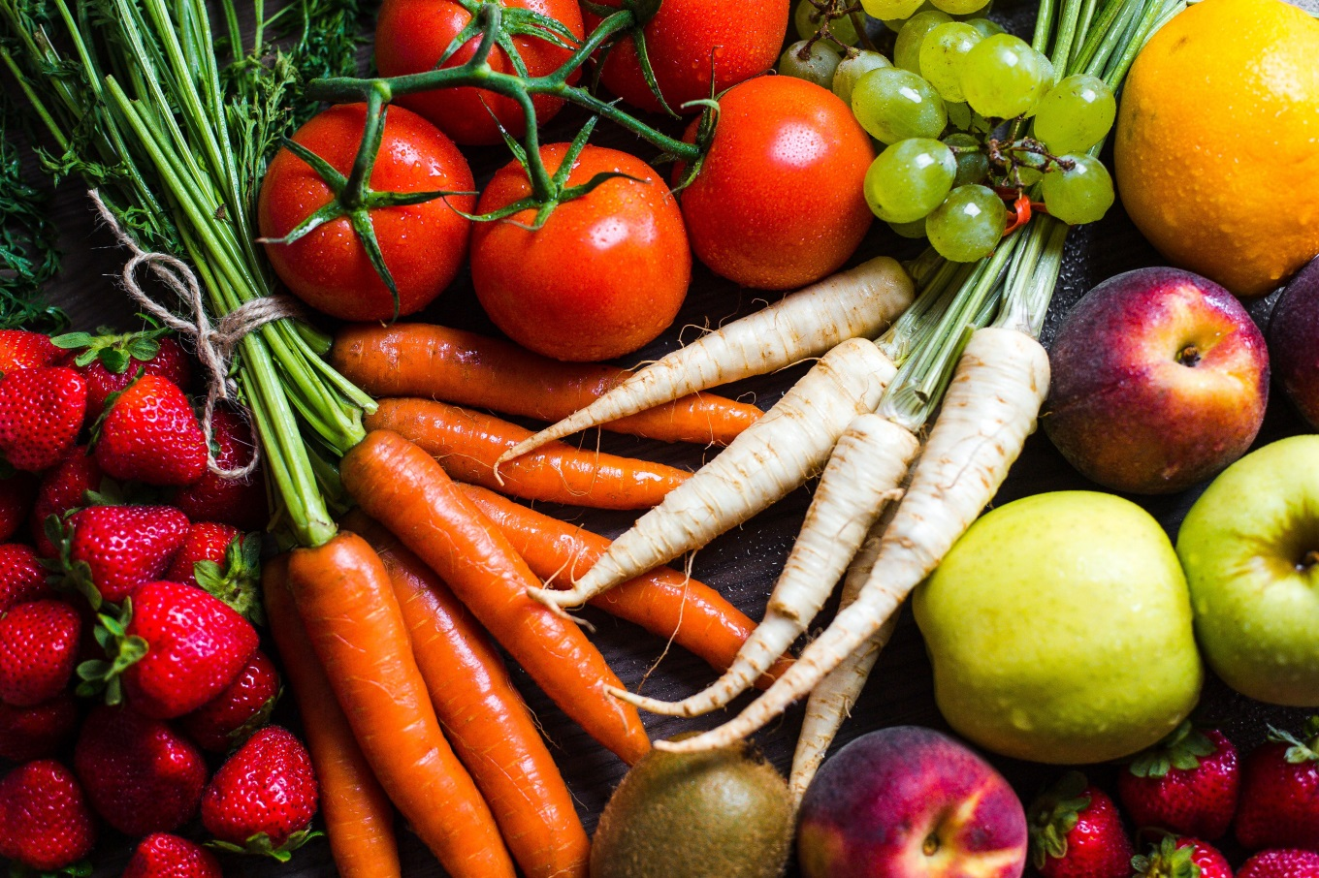
Ballaststoffe
Foto Viktor Hanacek: picjumbo.com
Notes:
Praktisches Vorgehen
Mehrmals täglich Obst und Gemüse
Ballaststoffe binden Gallensäuren
⤏ schleusen darin enthaltenes Chol aus Körper
⤏⤏ Produktion neuer Gallensäuren aus Cholesterin
⤏⤏ ⤏ Cholesterinspiegel ⤓

Slide 21
LDL-Cholesterin senken
Hochwertige Pflanzenöle
1-2 EL / Tag
Notes:
Contra Margarine
1. Rückstände
U. Gonder: „Als Streichfett bleibt Butter „ erste Sahne„
Margarinen in Warentests: Unerwünschte Rückstände aus Mineralöl (Glycidylestern)[18].“ Diese gesundheitsschädigenden Substanzen entstehen bei der Herstellung und Weiterverarbeitung von raffinierten Speiseölen.
Auch Biomargarine enthält raffiniertes Pfanzenöl
2. Pflanzensterine
Mit P. angereicherte Margarinen sind für Gesunde ungeeignet. Sie vermögen zwar das Gesamt- und LDL-Cholesterin zu senken. Ob sie jedoch das Herzinfarktrisiko günstig beeinflussen, wird derzeit kontrovers diskutiert
Carotinoidspiegel ⤓
Nicht für Kinder, Schwangere und Stillende
Quelle: Verbraucherzentrale / Stitung Warentest

Slide 22
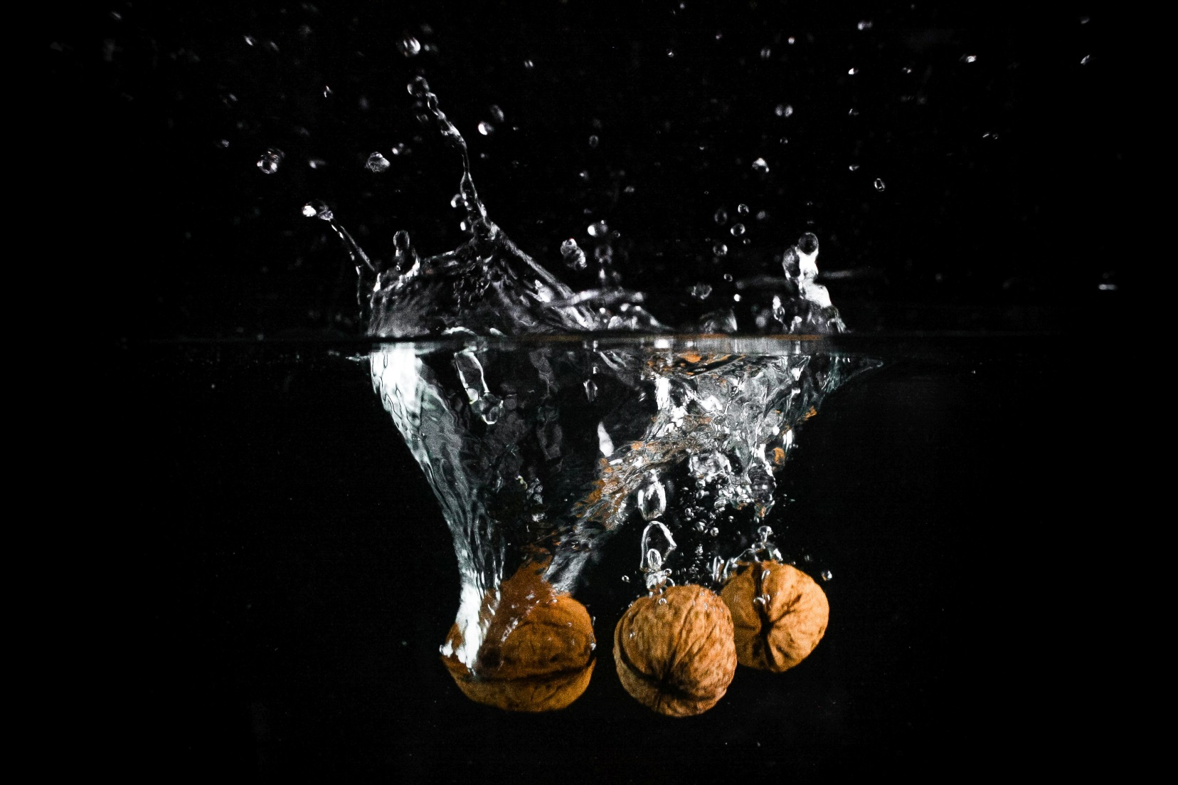
Nüsse
Foto Viktor Hanacek: picjumbo.com
Notes:
Nüsse haben hohen Stellenwert in der Prävention eines Herzinfarktes
Essen Sie Nüsse
20 – 30 g täglich ≙ 3– 5 Walnüsse
Nüsse knacken entspannt

Slide 23
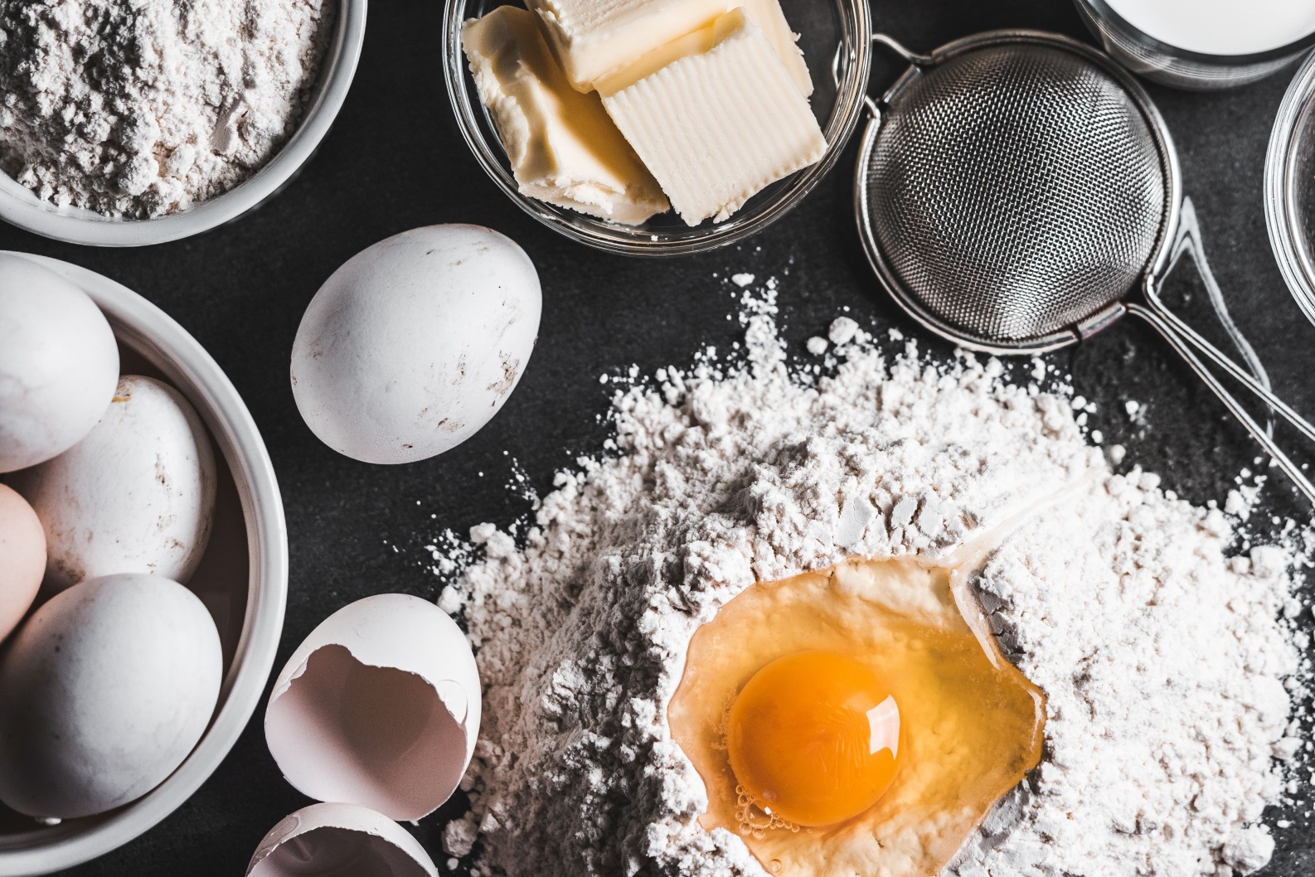
Nahrungscholesterin
Foto Viktor Hanacek: picjumbo.com
Notes:
Praktisches Vorgehen
Entgegen früheren Einschätzungen)
Nahrungschol. wenig Erhöhung.
Ausnahme: genetische Dispo: deutlich mehr als 50%
Vermeidung von Chol zwingend notwendig
DGE Richtwert. zur Sicherheit nicht mehr als 3 Eier/Woche
bei den Betroffenen, die man auch „Responder“ nennt, die Aufnahme von Cholesterin wesentlich stärker ausfällt, ist der Richtwert für die Cholesterinzufuhr von etwa 300 mg pro Tag von der DGE beibehalten werden
2 -3 Eier wöchentlich
Sehr cholesterinreiche LM wie Innereien / Meeresfrüchte selten essen
.

Slide 24
Ein fettreicher Tag
1 Tasse Kaffee, Kaffeesahne 3
1 Croissant 23
1 Scheibe Toast, 1 TL Butter 4
Wiener Schnitzel,
Pommes, Salat 51

Slide 25
Ein fettreicher Tag
1 Tasse Kaffee, Kaffeesahne 3
1 Blätterteigstück 17
2 Scheiben Brot, 2 TL Butter 8
2 Scheiben Leberkäse 16
Erdnüsse (30 g) 15
Summe 140

Slide 26
Ein Tag mit weniger Fett
1 Tasse Kaffee, Milch 3,5% 1
1 Vollkornsemmel,
1 EL Magerquark 0
1 TL Marmelade 0
1 Scheibe Emmentaler 8
1 TL Butter 4
1 Banane, 4 Walnüsse 10

Slide 27
Ein Tag mit weniger Fett
1 Schnitzel natur, Kartoffeln, Salat, 1 EL Rapsöl 15
1 Tasse Kaffee, Milch 4% 1
Obstkuchen aus Biskuitteig 4

Slide 28
Ein Tag mit weniger Fett
1 Scheibe Vollkornbrot,
Creme fraiche, Hüttenkäse 5
Nudelsalat, Gemüsewürfel,
Rucola, 1 EL Olivenöl 11
Summe 59

Slide 29
Erhöhte Triglyzeride
Fotos Viktor Hanacek: picjumbo.com
Tanja Mayer, Marvi L: unsplash
Notes:
Anders als beim LDL-Cholesterin:
Hier Erhöhung durch Alkohol und Kohlenhydrate in der Nahrung
Anders als beim LDL-Cholesterin:
Hier Erhöhung durch Alkohol und Kohlenhydrate in der Nahrung.
Werden der Leber Alkohol und Zucker angeboten, dann bleiben die Fette übrig und führen zu einer Erhöhung der Triglyzeride

Slide 30
Senke Triglyzeride
Bewegung
Normalgewicht
Ernährungsumstellung
Notes:
regelmäßige körperliche Aktivität:
5 x / Woche sollten Sie für 30 min/ moderate Intens.
Exzessiven Ausdauersport vermeiden (Leber)
⤑ Gewicht ⤓ oder wird gehalten
⤑ HDL ⤒
Gewichtsabnahme
5 – 10 % ⤑ TG ⤓ um mindestens 20 % (Richter)
5 Mahlzeiten entlasten Leber / Fettverbrennung ⤒
Ernährungsumstellung ⤏⤏

Slide 31
Erhöhen Triglyzeride
1. Alkohol
2. Limo, Cola & Fruchtsäfte
3. Kuchen, Kekse & Co.
Notes:
1. Bei vielen reicht Alkoholverzicht, um TG in Normalbereich
Alkohol
bereits ein kleines Bier (0,33 l) oder Wein kann Triglyzeride sehr stark erhöhen

Slide 32
Alkoholfreies Bier?
Foto Wil Stewart: unsplash.com
Notes:
Es gibt heute Biersorten, die Sie genießen können
alkoholfrei und kohlenhydratarm
enthalten nur 2-3 g KH / 100 ml.
Es gibt sie in jedem gut sortiertem Getränkemarkt
(friesisches Brauhaus: Jever Fun z.B.)

Slide 33
Limo?
Foto Marvin L : unsplash.com
Notes:
2. Große Mengen schneller Kohlenhydrate
Fructose, Glucose, Saccharose in H2O gelöst:
zuckerhaltigen Softdrinks
auch Fruchtsäfte
Smoothies
Kompotte
frisch gepresste Säfte

Slide 34
Kuchen, Kekse, Eis?
Foto Viktor Hanacek: picjumbo.com
Notes:
Auf Süßigkeiten müssen Sie nicht verzichten, möglich sind meist:
Eine Kugel Milcheis oder
25 g Schokolade oder
Kleines Stück Kuchen oder
ein Müsliriegel

Slide 35
Nudeln und Co.
Brot, Reis und Nudeln möglichst als Vollkornprodukte
Notes:
Wenn das alles noch nicht reicht:
Täglich maximal eine Handvoll, Kartoffeln, Reis, Nudeln oder Pfannkuchen (KH vom Stärketyp).
Wenn Sie überhaupt keine Vollkornnudeln mögen, dann können Sie auch italienische Hartweizennudeln „al dente“ kochen und zusammen mit Gemüse essen.
Nochmal erhitzt, in Form von Toast, schmeckt VK-Brot den meisten Menschen besser , da es weniger bitter schmeckt.

Slide 36
Obst
Foto Viktor Hanacek: picjumbo.com
Notes:
Essen Sie nicht mehr als zwei Handvoll frisches Obst pro Tag (normale Menge)
günstig niedriger Fructosegehalt: Papaya, Avocado, Beerenobst
Cranberries: 46 kcal, 4,0 g
Himbeeren: 53 kcal, 4,4 g
Johannisbeeren, rot: 36 kcal, 4,7 g
Erdbeeren: 33 kcal, 4,9 g
Brombeeren: 43 kcal, 4,9 g
Heidelbeeren: 42 kcal, 6,0 g
Ungeeignet sind
Weintrauben
frisch gepresste Säfte,
Smoothies,
Dosenobst,
Kompott ,
Trockenobst
TG: Fructose, Glucose, Saccharose, Xylit, Sorbit

Slide 37
Fazit
Fettstoffwechselstörung?
Ernährung gezielt umstellen
Notes:
Ich hoffe, ich konnte Ihnen nahe legen, dass Ernährung gezielt umgestellt werden muss, abgestimmt auf die jeweilig Fettstoffwechselstörung. Häufig werden immer noch pauschale Empfehlungen wie weniger Fett zu essen gegeben. Sie sollten der Vergangenheit angehören.

Slide 38
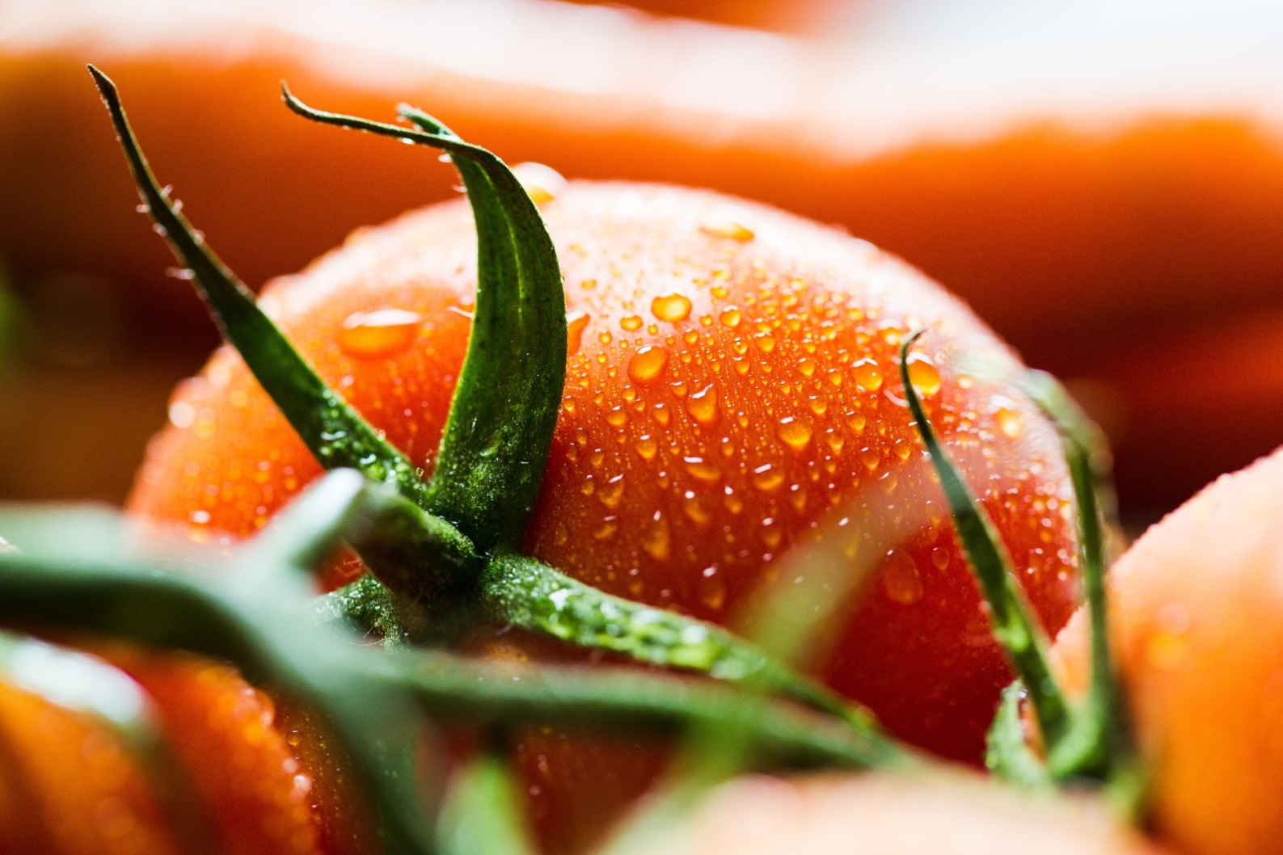
Vielen Dank für Ihre Aufmerksamkeit!
Foto Viktor Hanacek: picjumbo.com

